Slide 1
Számításelmélet
Eldönthető nyelvek, bonyolultsági osztályok közötti összefüggések

Slide 2
Eldönthetőség
Van olyan probléma, mely algoritmussal nem megoldható?
Azaz van olyan nyelv, mely Turing-géppel nem eldönthető?
Igen. (sajnos)

Slide 3
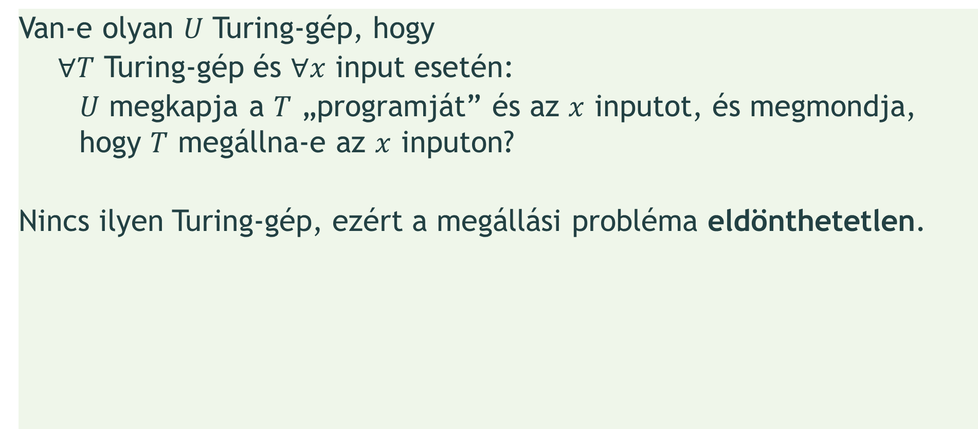
Megállási probléma: Univerzális Turing-gép
Van-e olyan $U$ Turing-gép, hogy
$∀T$ Turing-gép és $∀x$ input esetén:
$U$ megkapja a $T$ „programját” és az $x$ inputot, és megmondja, hogy $T$ megállna-e az $x$ inputon?
Nincs ilyen Turing-gép, ezért a megállási probléma eldönthetetlen.

Slide 4
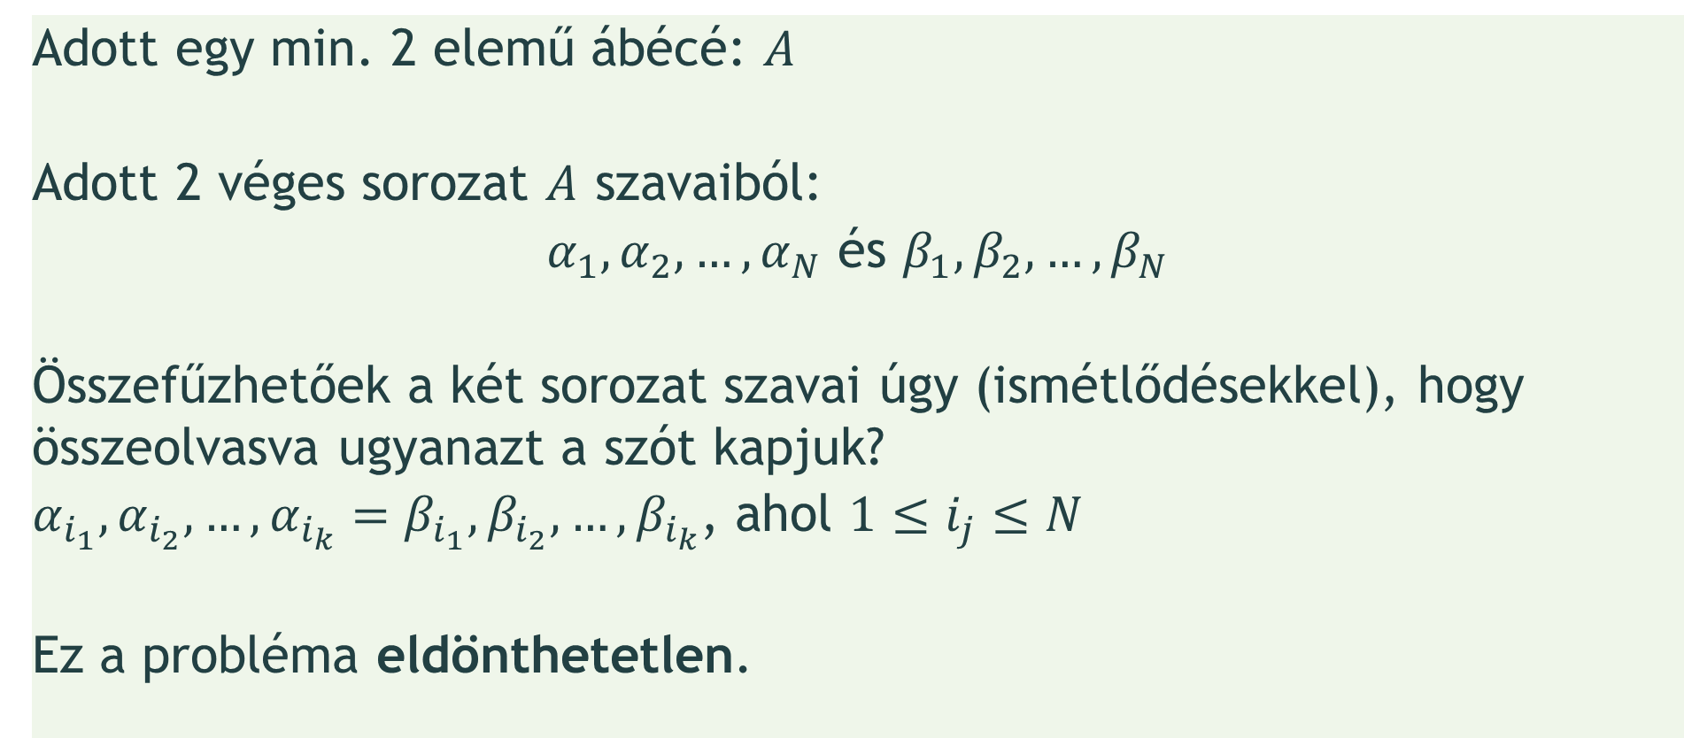
Post megfeleltetési problémája
Adott egy min. 2 elemű ábécé: $A$
Adott 2 véges sorozat $A$ szavaiból:
$α_{1},α_{2},…,α_{N}$ és $β_{1},β_{2},…,β_{N}$
Összefűzhetőek a két sorozat szavai úgy (ismétlődésekkel), hogy összeolvasva ugyanazt a szót kapjuk?
$α_{i_{1}},α_{i_{2}},…,α_{i_{k}}=β_{i_{1}},β_{i_{2}},…,β_{i_{k}}$, ahol $1≤i_{j}≤N$
Ez a probléma eldönthetetlen.

Slide 5
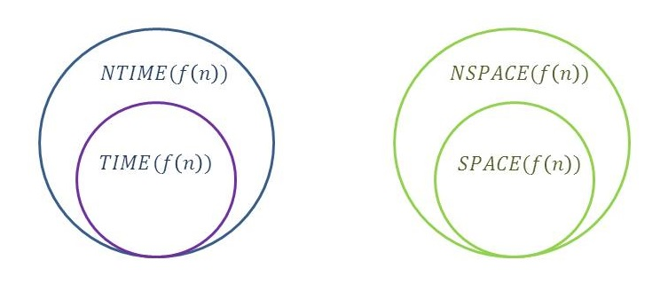

Bonyolultsági osztályok összefüggései
Az eldönthető nyelveket idő- és tárbonyolultsági osztályokba soroltuk.
$$TIME\left(f\left(n\right)\right)⊆NTIME\left(f\left(n\right)\right)$$
$$SPACE\left(f\left(n\right)\right)⊆NSPACE\left(f\left(n\right)\right)$$

Slide 6
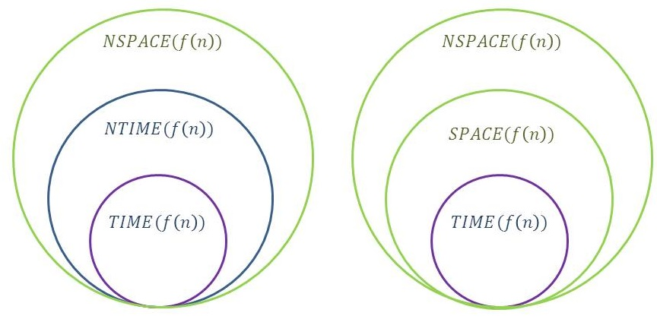

Bonyolultsági osztályok összefüggései
Egy Turing-gép $k$ lépésben max. $k$ szalagcellát használ.
$$TIME\left(f\left(n\right)\right)⊆SPACE\left(f\left(n\right)\right)$$
$$NTIME\left(f\left(n\right)\right)⊆NSPACE\left(f\left(n\right)\right)$$

Slide 7
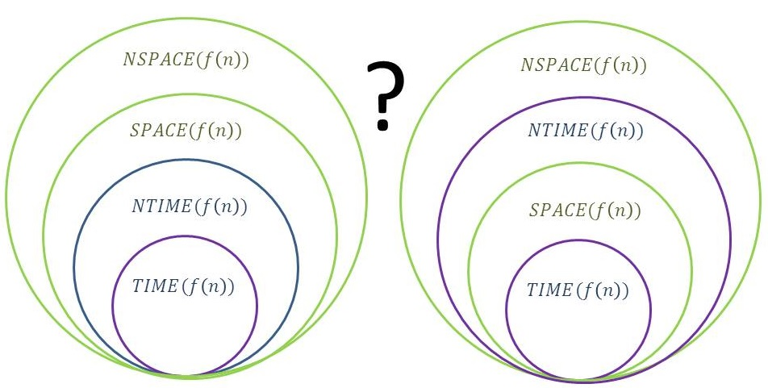
Bonyolultsági osztályok összefüggései

Slide 8
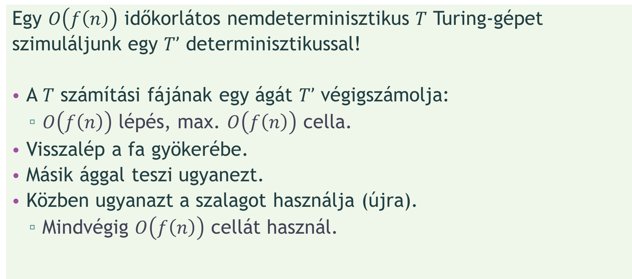

$NTIME$ és $SPACE$ relációja
Egy $O\left(f\left(n\right)\right)$ időkorlátos nemdeterminisztikus $T$ Turing-gépet szimuláljunk egy $T’$ determinisztikussal!
A $T$ számítási fájának egy ágát $T’$ végigszámolja:
$O\left(f\left(n\right)\right)$ lépés, max. $O\left(f\left(n\right)\right)$ cella.
Visszalép a fa gyökerébe.
Másik ággal teszi ugyanezt.
Közben ugyanazt a szalagot használja (újra).
Mindvégig $O\left(f\left(n\right)\right)$ cellát használ.

Slide 9
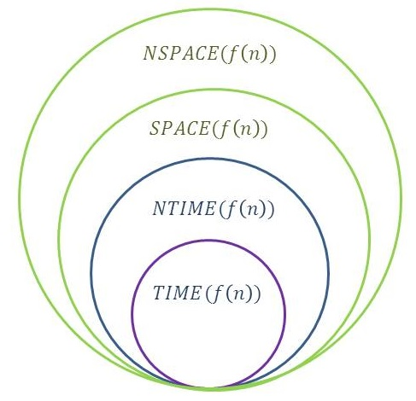

$NTIME$ és $SPACE$ relációja
$$NTIME\left(f\left(n\right)\right)⊆SPACE\left(f\left(n\right)\right)$$

Slide 10
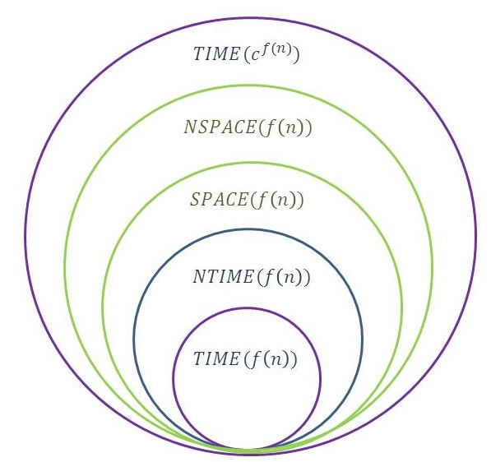
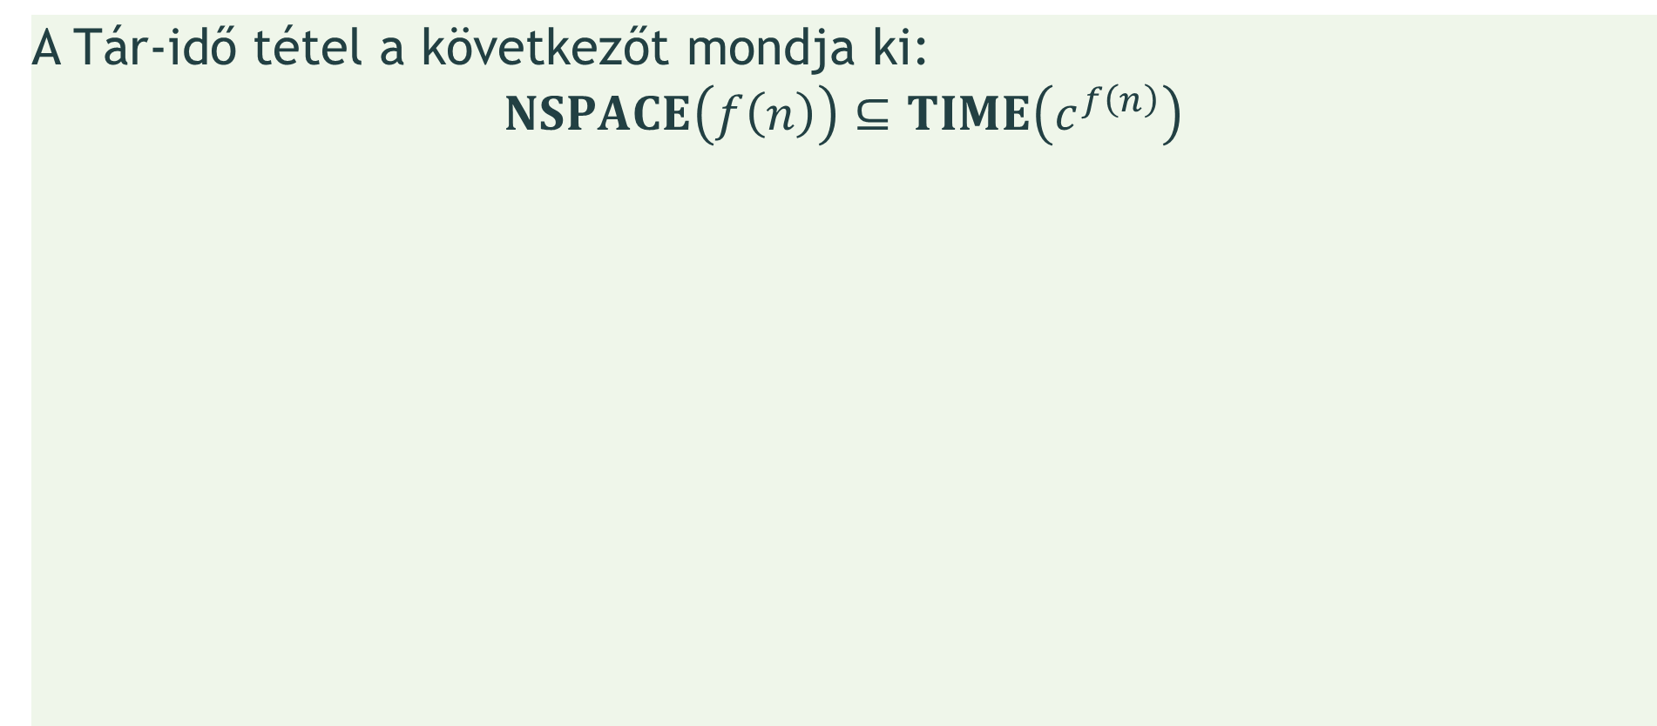
Bonyolultsági osztályok összefüggései
A Tár-idő tétel a következőt mondja ki:
$$NSPACE\left(f\left(n\right)\right)⊆TIME\left(c^{f\left(n\right)}\right)$$

Slide 11
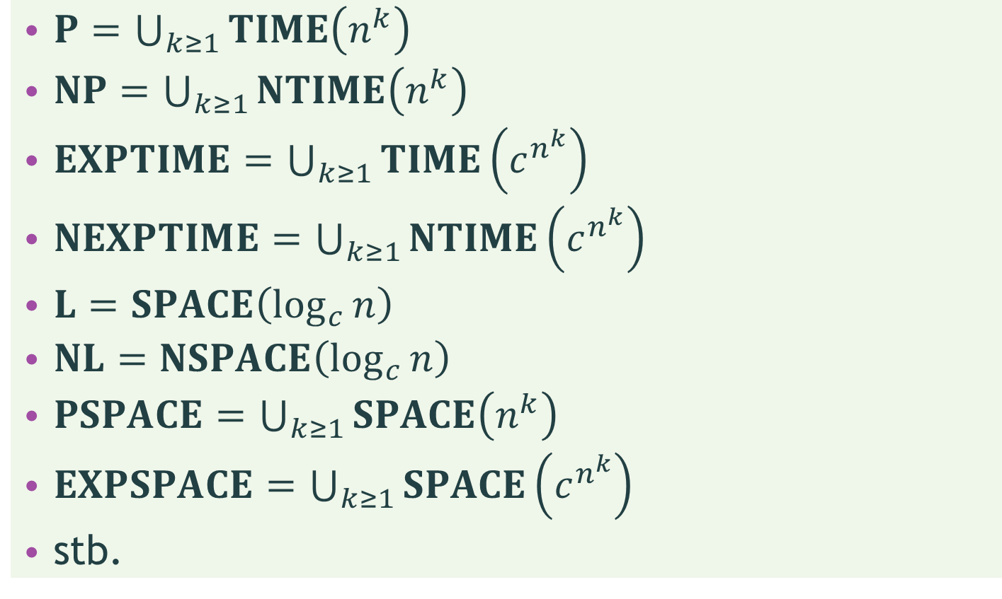
Klasszikus bonyolultsági osztályok (ismétlés)
$P=\bigcup_{k≥1}{TIME\left(n^{k}\right)}$
$NP=\bigcup_{k≥1}{NTIME\left(n^{k}\right)}$
$EXPTIME=\bigcup_{k≥1}{TIME\left(c^{n^{k}}\right)}$
$NEXPTIME=\bigcup_{k≥1}{NTIME\left(c^{n^{k}}\right)}$
$L=SPACE\left(\log_{c}{n}\right)$
$NL=NSPACE\left(\log_{c}{n}\right)$
$PSPACE=\bigcup_{k≥1}{SPACE\left(n^{k}\right)}$
$EXPSPACE=\bigcup_{k≥1}{SPACE\left(c^{n^{k}}\right)}$
stb.

Slide 12
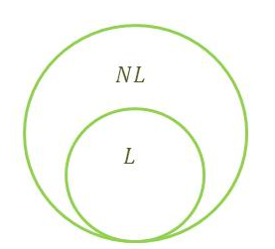
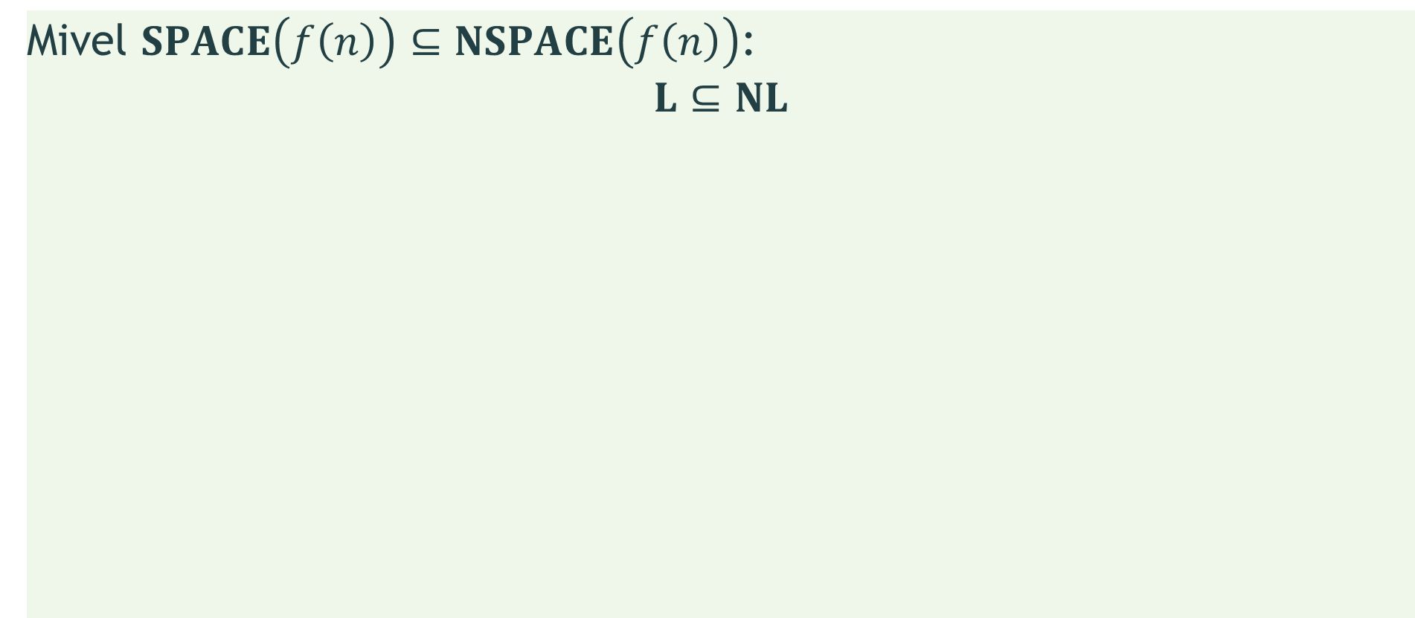

Bonyolultsági osztályok összefüggései: $L$ és $NL$ relációja
Mivel $SPACE\left(f\left(n\right)\right)⊆NSPACE\left(f\left(n\right)\right)$:
$$L⊆NL$$

Slide 13
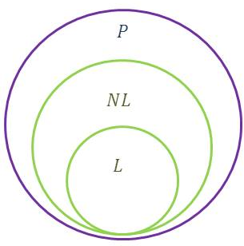
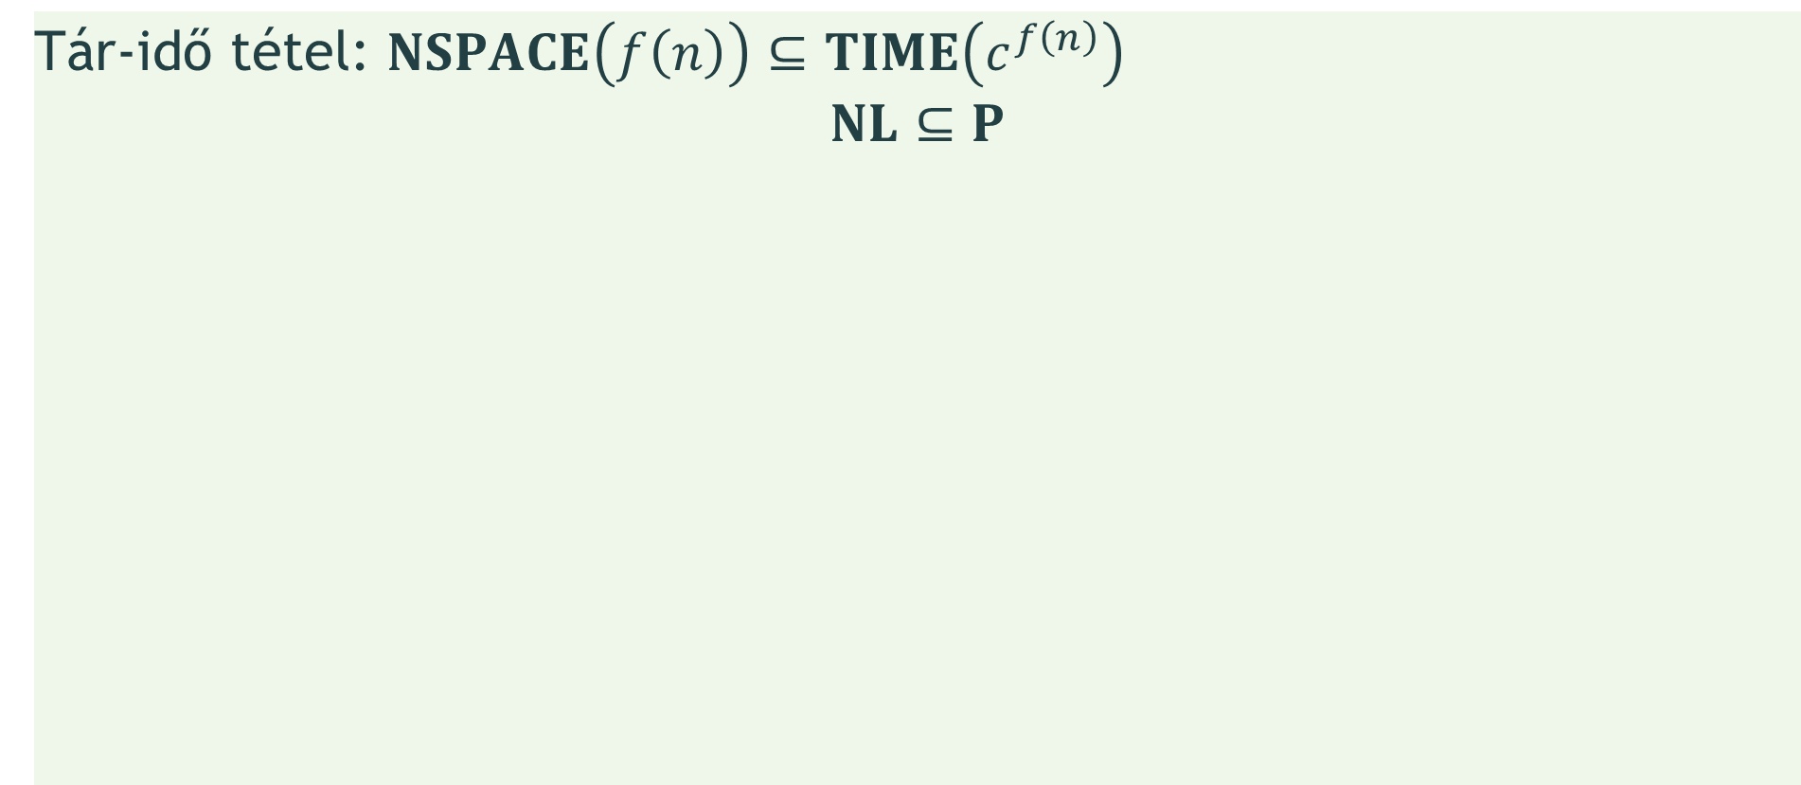

Bonyolultsági osztályok összefüggései $NL$ és $P$ relációja
Tár-idő tétel: $NSPACE\left(f\left(n\right)\right)⊆TIME\left(c^{f\left(n\right)}\right)$
$$NL⊆P$$

Slide 14
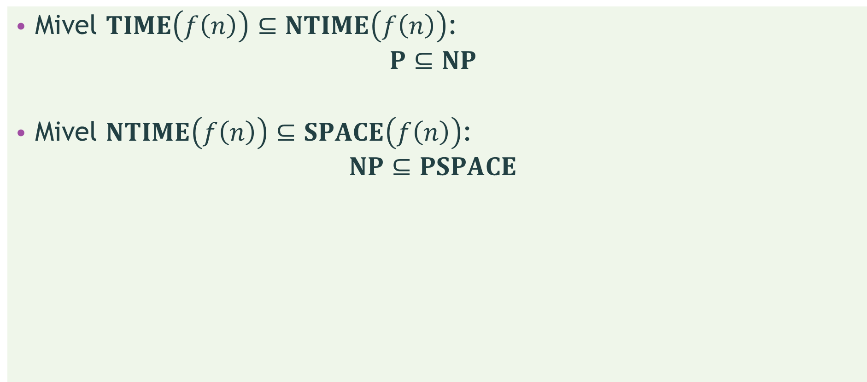

Bonyolultsági osztályok összefüggései: $P$, $NP$ és $PSPACE$ relációja
Mivel $TIME\left(f\left(n\right)\right)⊆NTIME\left(f\left(n\right)\right)$:
$$P⊆NP$$
Mivel $NTIME\left(f\left(n\right)\right)⊆SPACE\left(f\left(n\right)\right)$:
$$NP⊆PSPACE$$

Slide 15
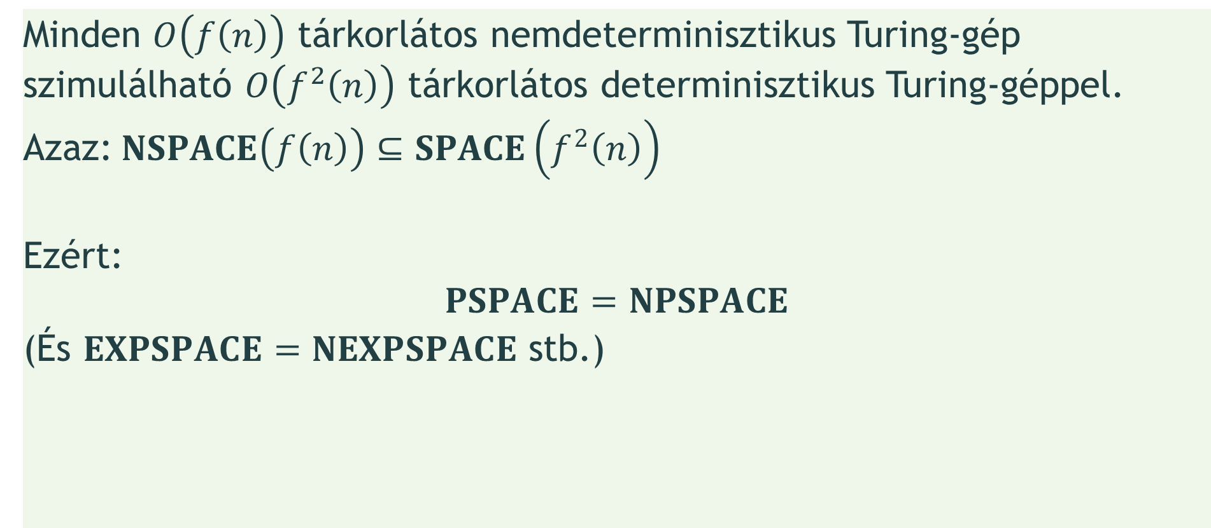

Miért nincs $NPSPACE$?
Minden $O\left(f\left(n\right)\right)$ tárkorlátos nemdeterminisztikus Turing-gép szimulálható $O\left(f^{2}\left(n\right)\right)$ tárkorlátos determinisztikus Turing-géppel.
Azaz:$NSPACE\left(f\left(n\right)\right)⊆SPACE\left(f^{2}\left(n\right)\right)$
Ezért:
$$PSPACE=NPSPACE$$
(És $EXPSPACE=NEXPSPACE$ stb.)

Slide 16
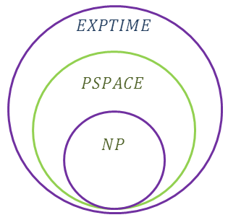
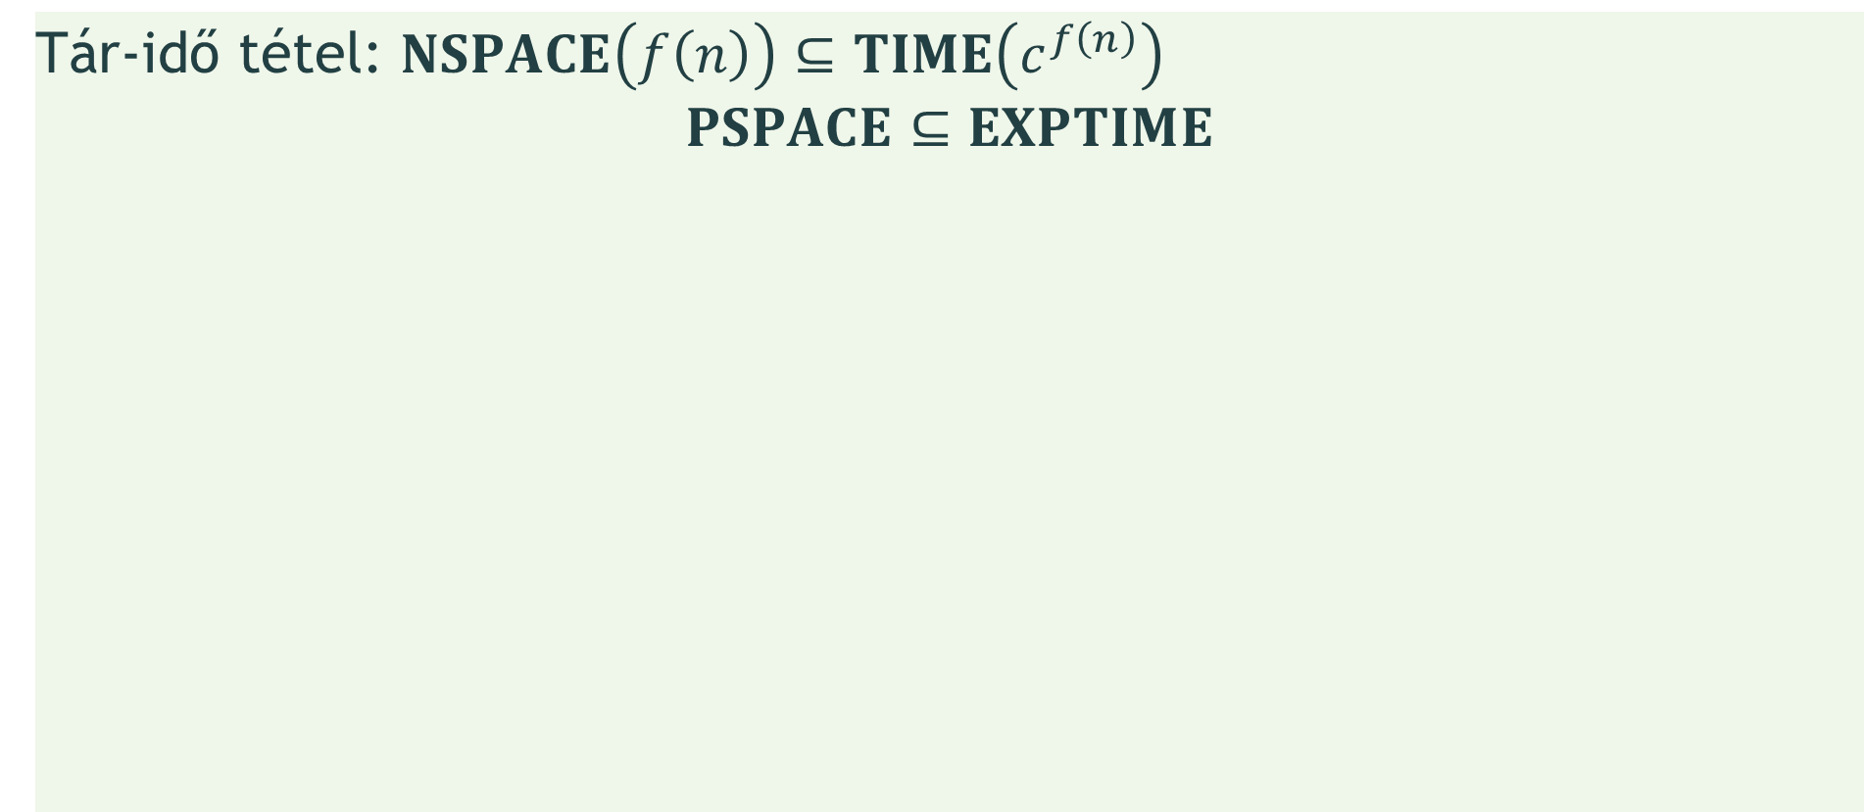

Bonyolultsági osztályok összefüggései: $PSPACE$ és $EXPTIME$ relációja
Tár-idő tétel: $NSPACE\left(f\left(n\right)\right)⊆TIME\left(c^{f\left(n\right)}\right)$
$$PSPACE⊆EXPTIME$$

Slide 17
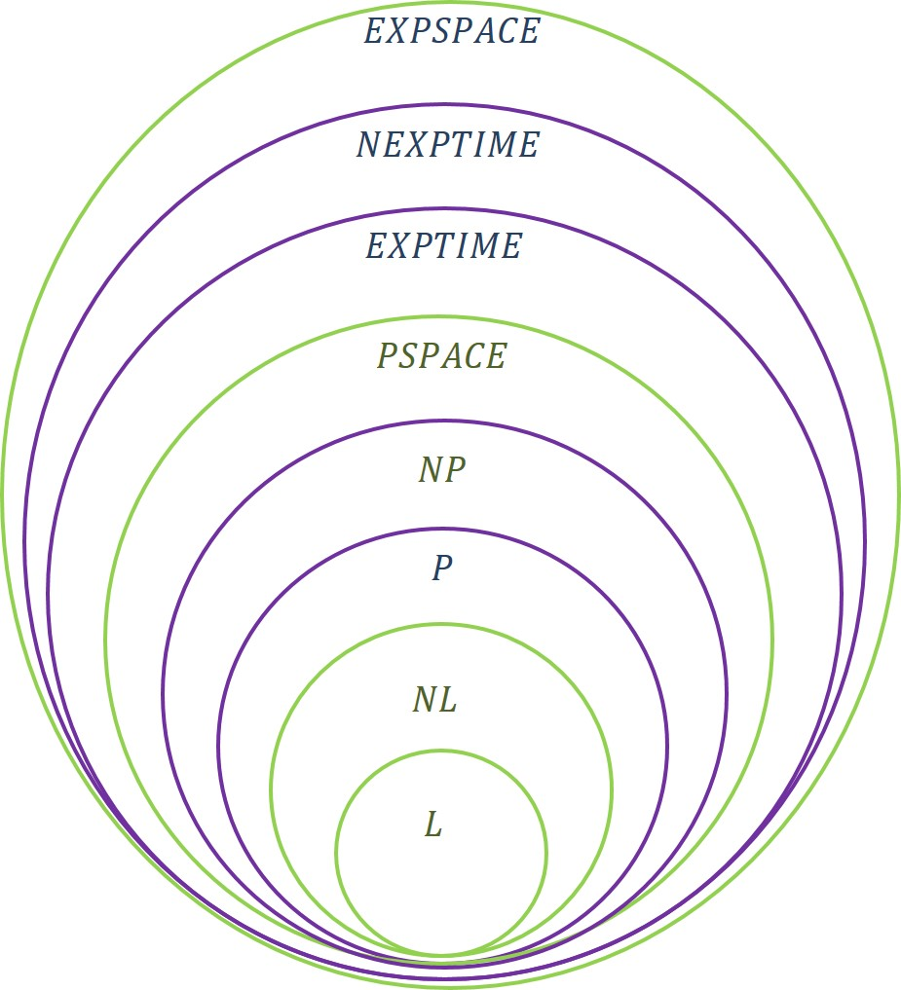
Bonyolultsági osztályok „térképe”

